Slide 1
«Наши успехи»
Старшая группа № 10
« Светлячки»
Презентацию подготовила воспитатель Галахова Н.В.

Slide 2
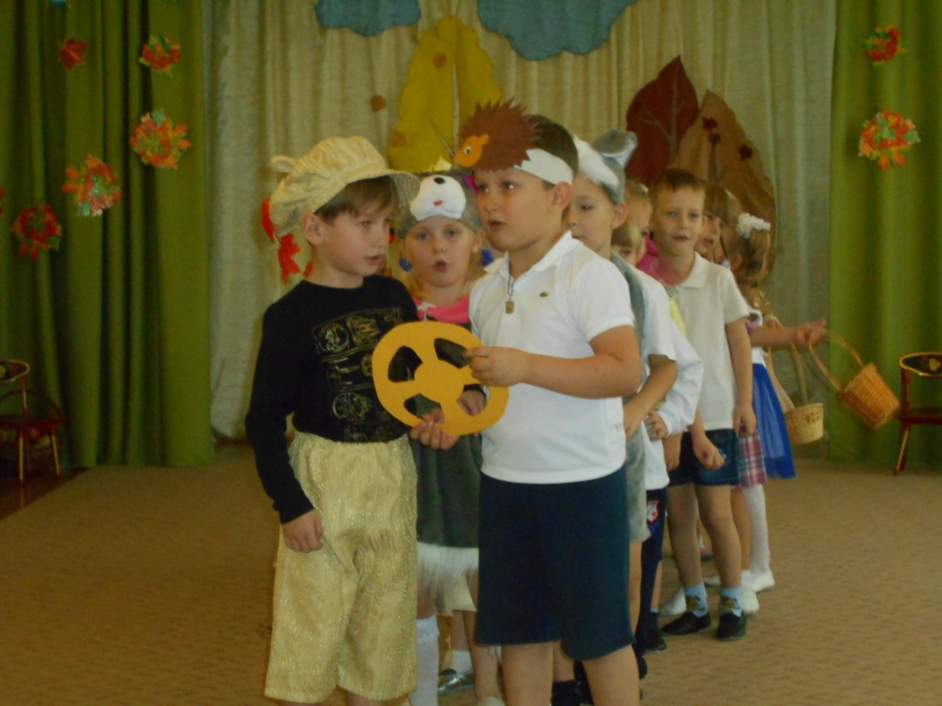
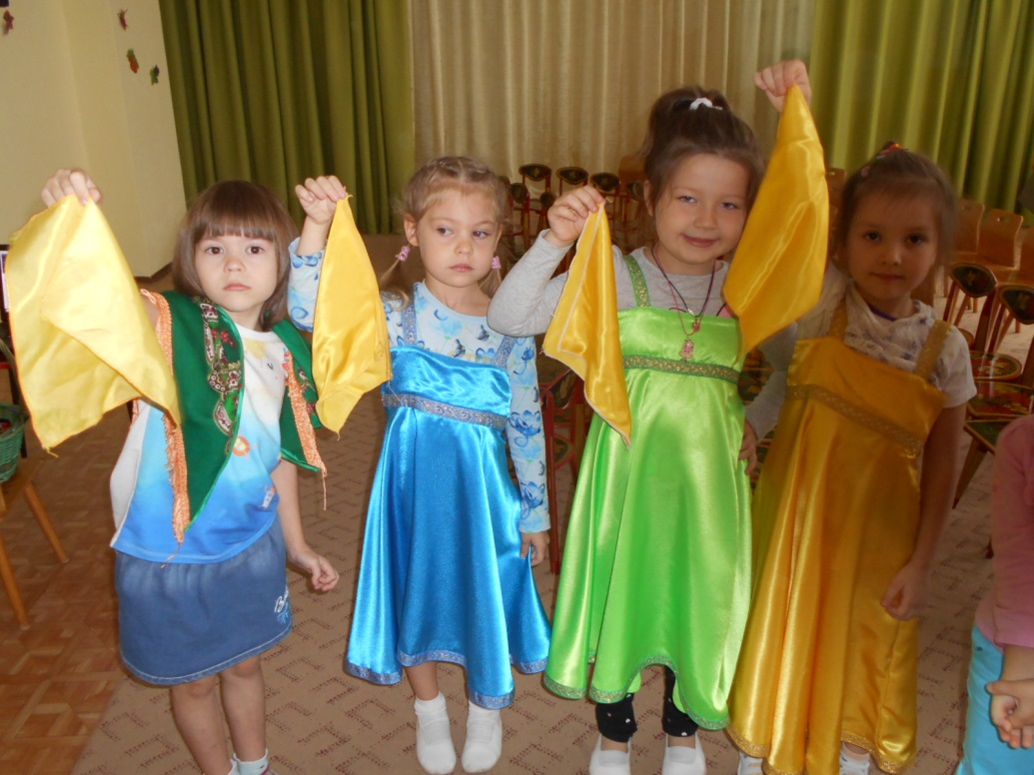
Образовательная область «Музыка»
Поют без напряжения, сбиваются с темпа, невнятно произносят слова.
Исполняют танцевальные движения (поочередное выбрасывание ног в прыжке, полуприседание с выставлением ноги. .

Slide 3
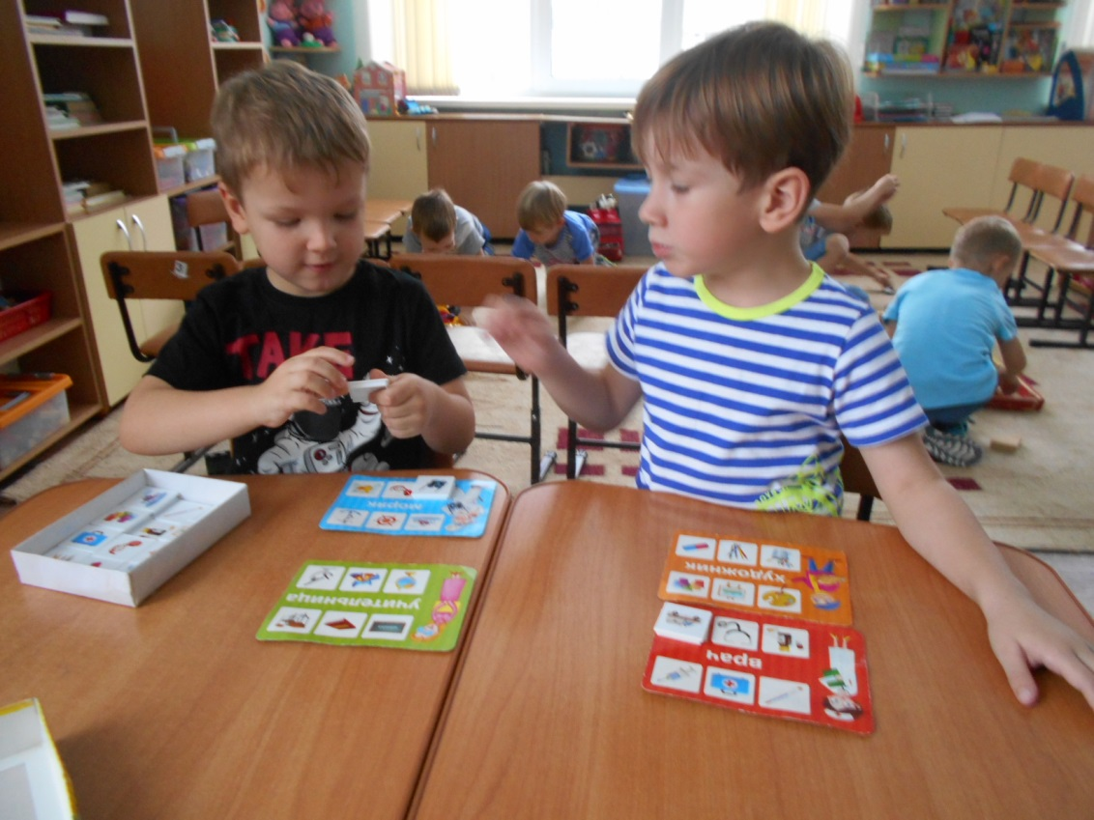
Образовательная область «БЕЗОПАСНОСТЬ»
Ребенок знает сигналы светофора, проявляет интерес к изучению правил дорожного движения.

Slide 4
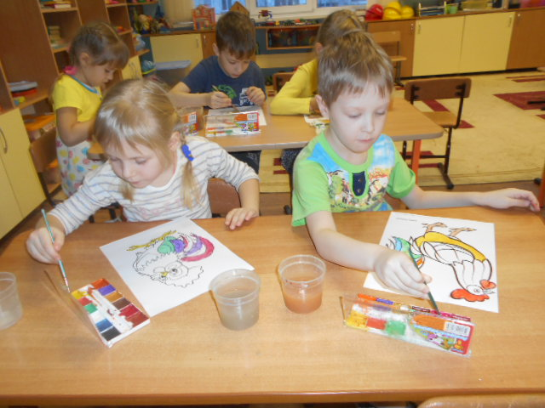
Образовательная область «Художественное творчество »
Изображают предметы путём создания отчётливых форм, подбора цвета,
аккуратного закрашивания, использования разных материалов. Создают сюжетные композиции на темы окружающей жизни и литературных
произведений. Владеют изобразительными умениями, применяют их в совместной со взрослыми и самостоятельной деятельности.

Slide 5
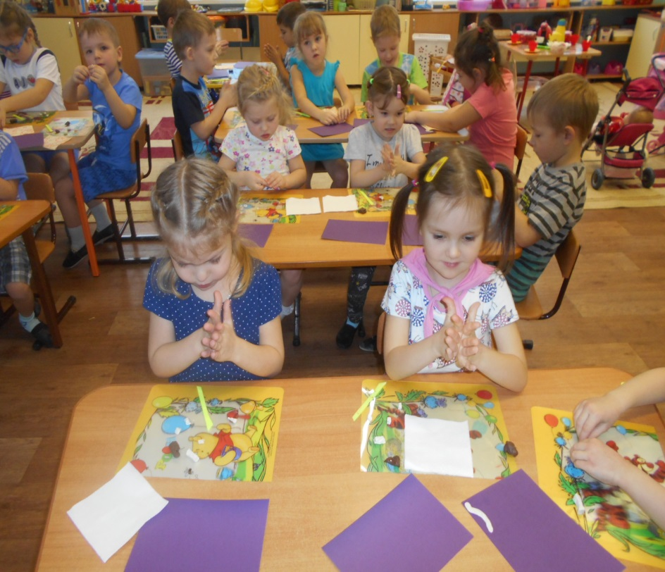
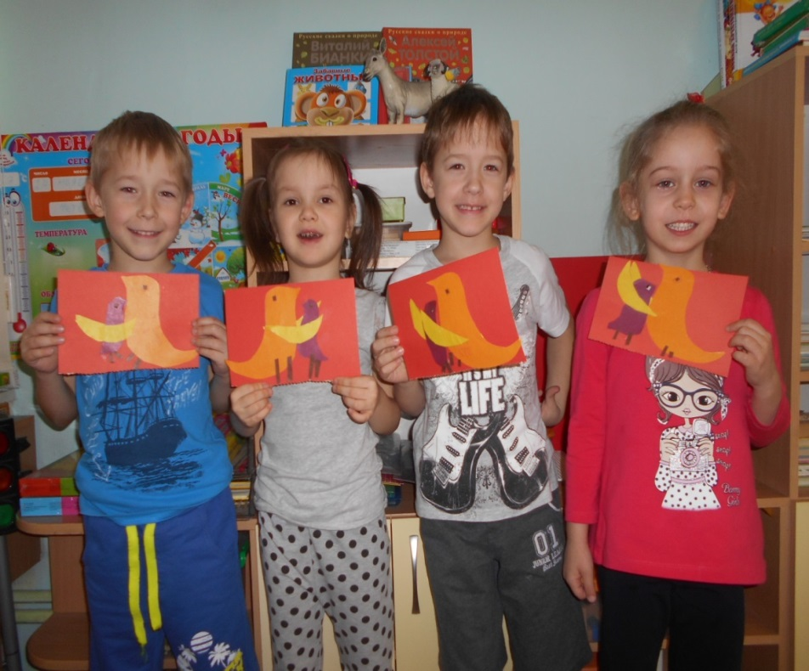
Скатывают пластилин между ладонями прямыми движениями.
Делают пальцами углубление на поверхности формы. Используют для нанесения рисунка палочку. Лепят предметы из нескольких частей, правильно располагая части и соблюдая пропорции. Неровно вырезают фигуры из бумаги.

Slide 6
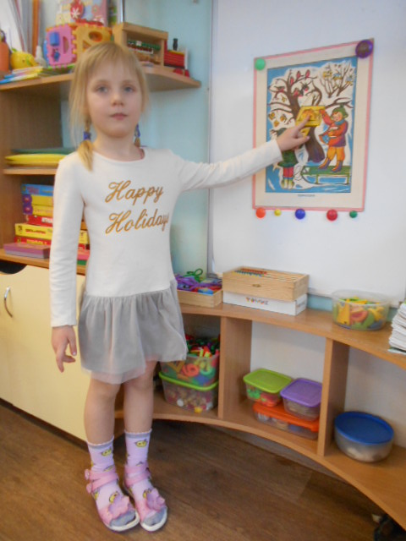
Образовательная область «КОММУНИКАЦИЯ»
Дети рассказывают по сюжетной картинке, редко употребляя сложные предложения. С помощью дополнительных примеров воспитателя
подбирают концовку. Пересказывают литературный текст с опорой на
иллюстрации. Определяют место звука в начале слова, допускают ошибки при определении звука в середине или в конце слова. Не пользуются прямой и косвенной речью.

Slide 7
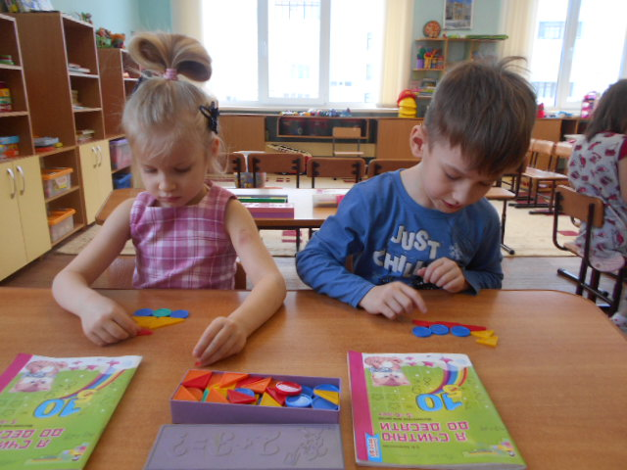
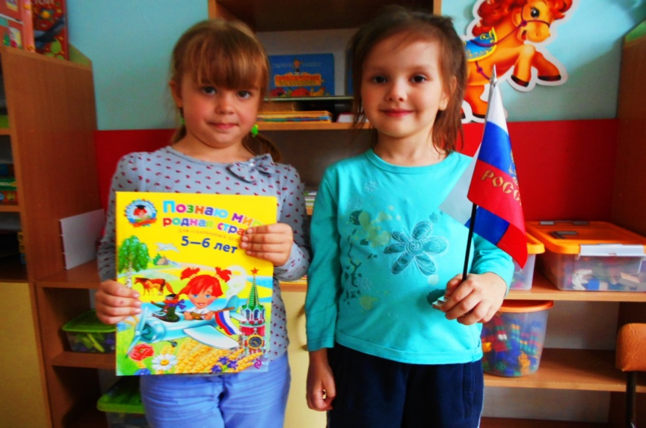
Образовательная область «ПОЗНАНИЕ»
Правильно считают (отсчитывают) предметы в пределах 10. Правильно пользуются количественными числительными. Умеют сравнивать, устанавливать, какое число больше (меньше). Пользуются приемом наложения и приложения при выполнении задания, допускают ошибки в случае определения право и лево по отношению к другим людям. Называют времена года в правильной последовательности. Отмечает сезонные особенности. Знают всех родственников, допускают неточности при назывании домашнего адреса.

Slide 8
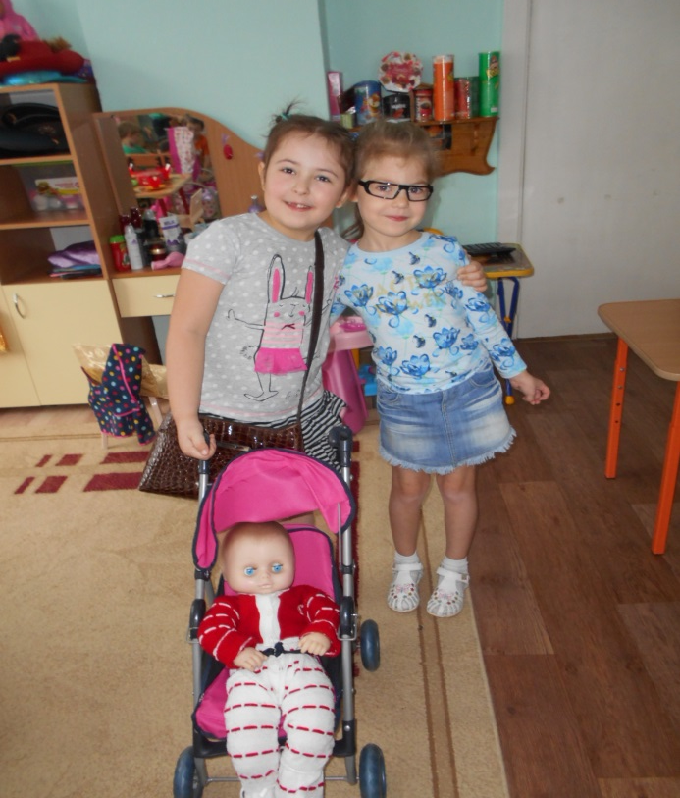
ОБРАЗОВАТЕЛЬНАЯ ОБЛАСТЬ «Социализация»
Умеют отражать в сюжетно-ролевых играх разные сюжеты: бытовые, трудовые, общественные, фантастические, содержание книг, мультфильмов, фильмов. Умеют совместно со сверстниками договориться о сюжете, создают игровую обстановку, разыгрывают несложные представления по знакомым литературным сюжетам. Используют выразительные средства (интонация, мимика, жесты). В играх с готовым содержанием следуют правилам.

Slide 9
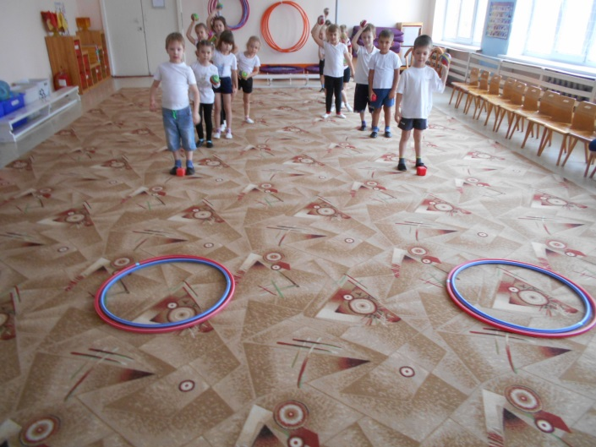
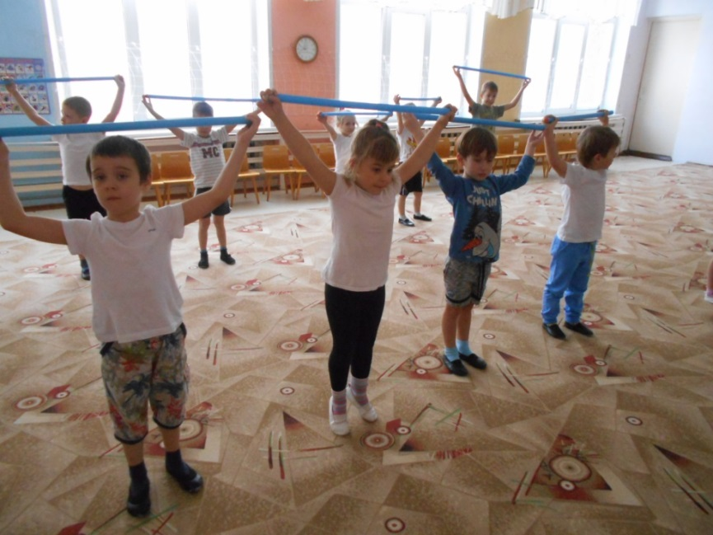
РАЗДЕЛ «Физическая культура»
Навыки сформированы, выполняют все виды ходьбы правильно.
Бросание , ловля, и перебрасывание мяча выполняют частично правильно,
иногда требуется помощь взрослого. Перестроения (разные виды в
соответствие с программой; повороты «направо», «налево», «кругом»)
выполняют частично правильно. ОРУ выполняют четко и ритмично, в заданном темпе, под музыку, по словесной инструкции.

